Slide 1

치기공과
신입생 공지사항

Slide 2
수강 신청 안내
진행일정
*수강신청 : 2017. 02. 20(월) ~ 2017. 02. 24(금)
*수강신청일정은 학내사정에 따라 다소 변동이 있을 수 있습니다.
2. 수강신청 방법
(1) 우리대학 홈페이지 → 종합정보시스템 → 로그인 →
수강/성적 → 수강 → 수강신청(click 완료)
(2) 수강신청 완료 버튼을 click 해야 신청(정정)이 이루어지며
본인이 수강신청 현황을 반드시 확인하시기 바랍니다.
(3) 학과별 교양선택의 해당영역(직업기초/글로벌/인문사회/창의융합)이 정해져
있으며 각 해당 영역의 교과목을 졸업최소이수학점 이상 이수하여야 졸업할
수 있습니다.

Slide 3
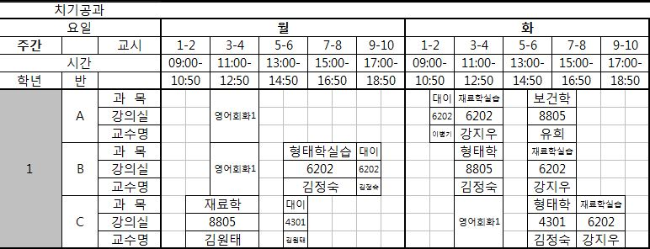
※수강 신청시 유의 사항
주간 시간표

Slide 4
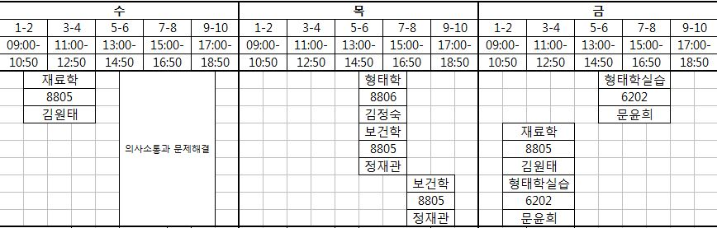
※수강 신청시 유의 사항
주간 시간표

Slide 5
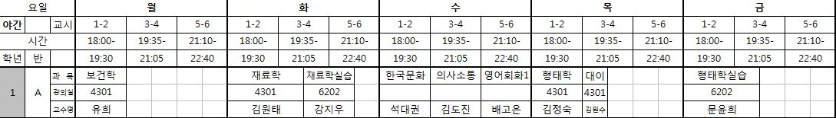
※ 수강 신청시 유의 사항
야간 시간표

Slide 6
※ 수강 신청시 유의 사항
본인의 반을 숙지 하여 반에 맞는 과목 수강 신청
교양과목 선택시 주의!
○주간 A반 : 월(3~4교시) - 영어회화1
수(6~7교시) - 의사소통과 문제해결
○주간 B반 : 월(3~4교시) - 영어회화(BASIC)
수(8~9교시) - 의사소통과 문제해결
○주간 C반 : 화(1~2교시) -영어회화
수(6~9교시) - 의사소통과 문제해결
→ 주간반의 경우 1~2개의 교양과목을 더 선택 가능
(단, 개강 후 과사무실에 방문하여 과목 및 교수님 성함 등 기록 바람)
○야간 A반 : 수(11~12교시 - 한국 문화 바로알기
수(13~14교시 - 의사소통과 문제해결
수(15~16교시 – 영어회화1
※ 야간반의 경우 3과목을 신청 해주셔야 합니다!

Slide 7
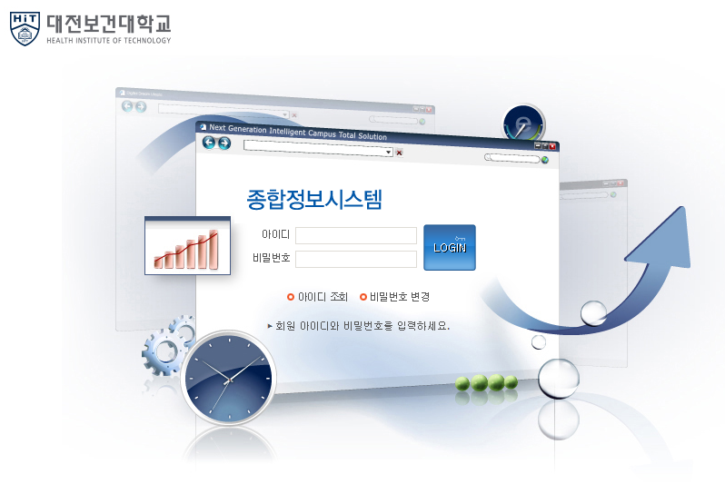
인터넷 주소창에 대전보건대학교 종합정보 시스템 기입, 접속
학번
주민번호 뒷자리 7자리

Slide 8
제출 서류 안내
가. 학생증 발급용 반명함판 사진 3매
나. 신분증 사본
다. 건강 진단서 1부
신입생들께서는 가까운 보건소나 병원을 방문하시어 건강 검진을 실시후 검사 의료 기관에서 발급하는 검진 결과를 제출하여 주시기 바랍니다.
- 간염검사(HBsAg/Ab)와 결핵검사(흉부 X-선 검사)가 포함된 결과
※ 학생의 건강을 위하여 검사 항목을 추가 하셔도 됩니다.
라. 제출기간 및 장소
2017.03.03일(금)까지
기간 꼭 지키셔서 학과 사무실로 제출해주세요
*미제출시 돌아오는 불이익은 학과에서 책임지지 않습니다.

Slide 9
감사합니다.
내일은 9시 15분 까지
9동 제 1계단 강의실로
모여주시기 바랍니다.

